Slide 1

Kelompok 1
3D Multiplayer – IO

Slide 2
Anggota
01817147200 – M Dhimas Saktyawan
Project Manager, Game Designer
01817147199 – Anugrah Dwirangga
Lead Programmer, Audio Designer
01817147198 – Christoffel
Visual Designer ( Character, Environtment, UI ), Programmer, 3D Modeller
01817147 – Afif Al Amin
Animator, Audio Designer, Game Tester

Slide 3
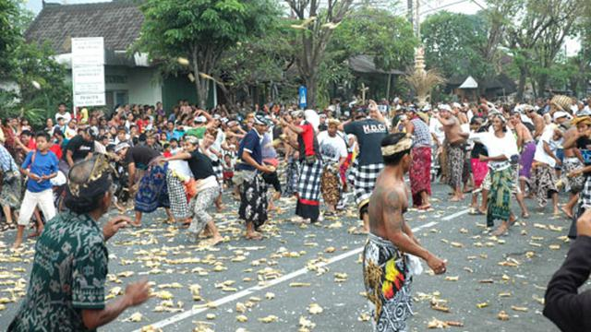
Judul game : KETUPATWARS.IO
Adalah sebuah game dengan genre IO yang terinspirasi tentang tradisi perang ketupat yang berasal dari bali, di mana dalam game, para pemain saling berperang satu sama lain menggunakan ketupat sebagai senjata

Slide 4
Target Audience
Umur: 13+ tahun
Jenis kelamin: laki-laki dan perempuan
Game ini dirancang untuk pemain yang mencari permainan santai dan dapat dimainkan diwaktu senggang.
Platfrom
Platform yang kami pilih adalah PC

Slide 5
Gameplay
Pemain ditugaskan untuk mengumpulkan point sebanyak-banyaknya dengan mengambil beras yang terdapat dalam permainan dan berhasil menyerang pemain lain sampai batasan waktu yang sudah ditentukan.

Slide 6
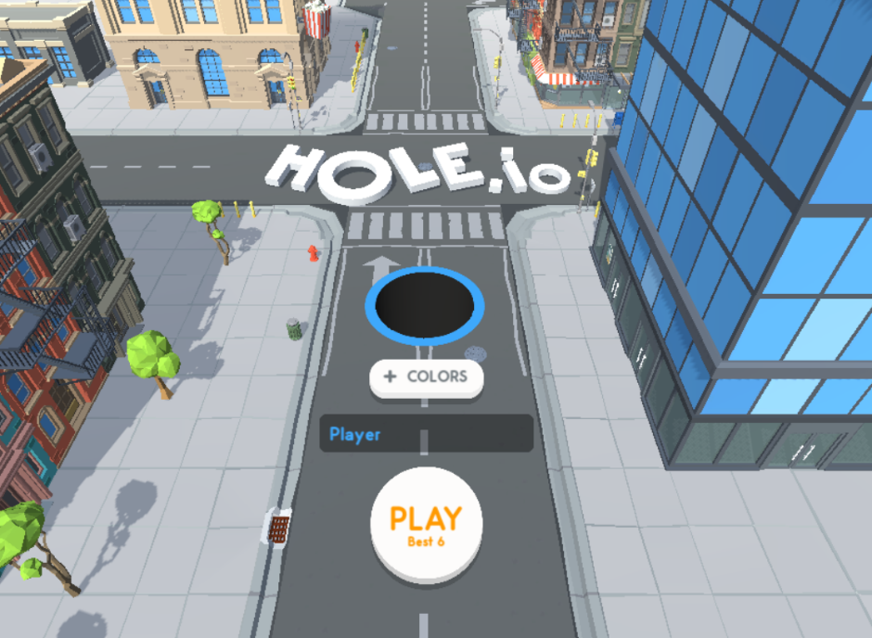
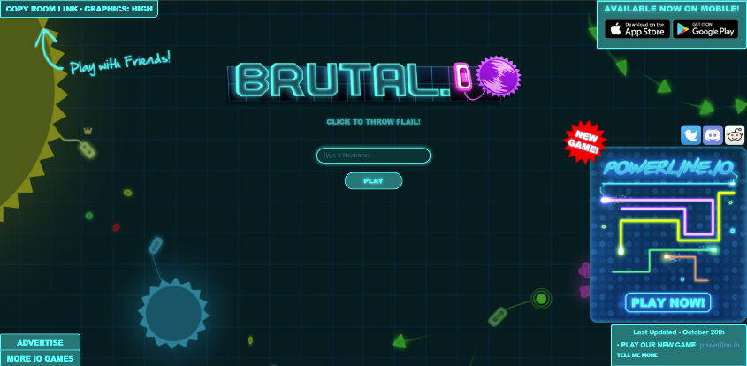
Refrensi User Interface
Refrensi yang kami ambil berasal dari game Brutal.IO, Hole.IO kami pilih berdasar ui yang minimalis, dan memiliki warna yang cerah.

Slide 7
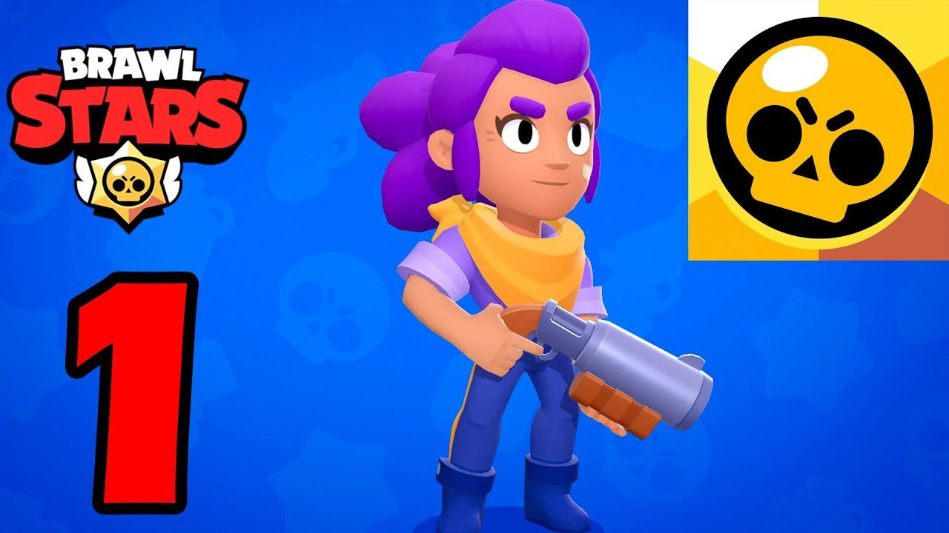
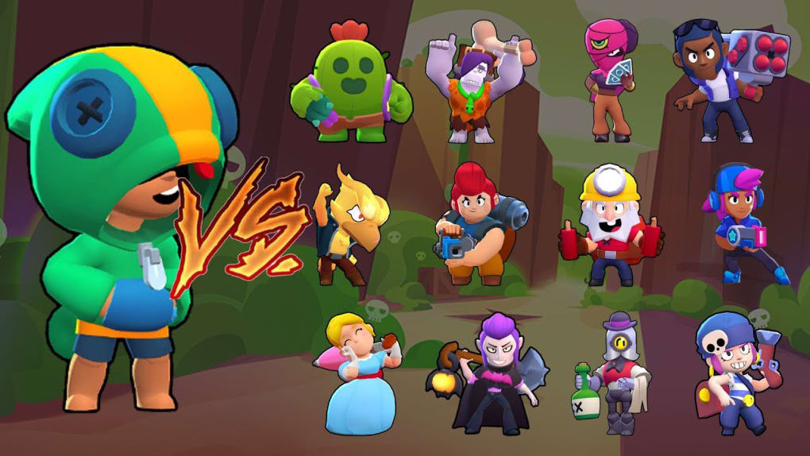
Refrensi Karakter
Refrensi karakter kami mengambil dari permainan Brawlstar, Brawlstar memiliki style karakter yang unik dan menyenangkan sehingga dinilai memiliki kecocokan dengan tema permainan kami.

Slide 8
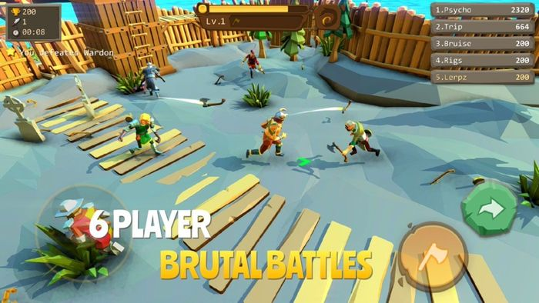
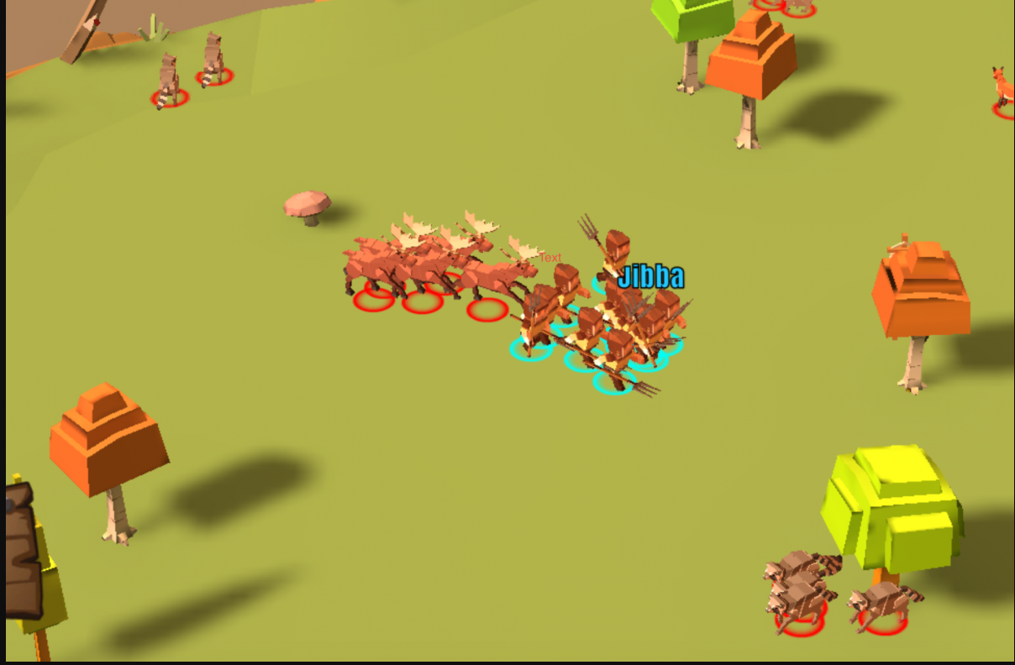
Refrensi Environment
Untuk refrensi environment kami mengambil dari permainan Axe.io dan gambar dari pinterest dengan objek objek environment yang tidak terlalu banyak

Slide 9
Kelebihan
Yaitu dengan tema cerita yang unik dengan mengusung konten lokal yang bertujuan agar masyarakat Indonesia lebih mengenal budaya indonesia tidak melupakan budaya-budaya yang kita miliki. Sehingga tradisi Perang Ketupat ini dianggap sebagai simbol kesejahteraan dan kemakmuran manusia.

Slide 10
Storyline
Tradisi perang ketupat adalah sebuah tradisi yang berasal dari bali yang diadakan sekali dalam setahun, tradisi ini sering kali menarik wisatawan yang datang, baik domestik maupun mancanegara dalam dikarenakan tradisi ini cukup unik dimana para pesertanya saling menyerang lawan menggunakan ketupat, tujuannya adalah untuk mengucap syukur atas semua karunia yang telah dilimpahkan sang pencipta kepada umatnya, dan juga terhindar dari wabah dan kekeringan. Sehingga tradisi ini dianggap sebagai simbol kesejahteraan dan kemakmuran manusia.

Slide 11
Mekanik
Pemain akan kalah apabila terkena serangan dari pemain lain.
Pemain yang bertahan sampai batas waktu permainan dengan skor tertinggi adalah pemenangnya.
Terdapat papan skor yang memperlihatkan seberapa banyak poin yang telah didapatkan pemain.
Pemain tidak bisa menyerang secara terus menerus ( terdapat cooldown).
Ukuran ketupat yang dibawa akan bertambah seiring dengan banyaknya skor yang didapatkan dan tidak akan berkurang Ketika menyerang pemain lain.
Ketupat hanya akan menghilang jika pemain terkena serangan dari pemain lain (mati)
Pemain yang mati akan meninggalkan sisa point yang dimiliki dan kemudian bisa diambil oleh pemain lain.
Kecepatan karakter dan range serangan akan berpengaruh pada ukuran ketupat yang dibawa, kecepatan karakter akan berkurang seiring dengan ukuran ketupat yang membesar dan range serangan akan bertambah seiring dengan ukuran ketupat yang membesar.

Slide 12
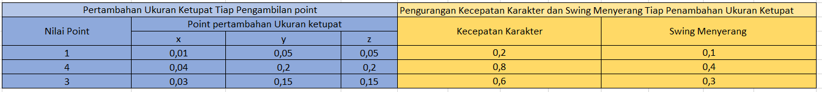
Table perhitungan mekanik
Point
Jenis Point | Nilai Point
Beras emas | 4
Beras silver | 3
Beras Perunggu | 1
Jumlah persentasi muncul Point
300
15:10:05

